Slide 1
K-Means Clustering
Tim Pengajar Mata Kuliah Kecerdasan Buatan Tahun 2022

Slide 2
MATERI HARI INI
Konsep Clustering
Pengertian K-Means Clustering
Contoh Penghitungan K-Means Clustering
Program Sederhana K-Means Clustering
Studi Kasus Pengenalan Pola
Studi Kasus Pengolahan Citra

Slide 3
Konsep Clustering
Clustering (pengelompokan) melakukan pemisahan/pemecahan/segmentasi data kedalam sejumlah cluster (kelompok) menurut karakteristik tertentu yang diinginkan.
Dalam pekerjaan clustering label dari setiap data belum diketahui,
Diharapkan nantinya dapat diketahui kelompok data untuk kemudian diberikan label sesuai keinginan.

Slide 4
Konsep Clustering
Cluster analysis adalah pekerjaan yang mengelompokkan data (obyek) yang didasarkan hanya pada informasi yang ditemukan dalam data yang menggambarkan obyek tersebut dan hubungan diantaranya (Tan, 2006).
Tujuan: agar obyek-obyek yang bergabung dalam sebuah kelompok (cluster) merupakan obyek-obyek yang mirip (atau berhubungan) satu sama lain dan berbeda (atau tidak berhubungan) dengan obyek dalam kelompok yang lain.

Slide 5
Konsep Clustering
Bidang penerapan teknik clustering: kedokteran, kesehatan, psikologi, hukum, statistik, astronomi, klimatologi dan sebagainya.
Kedokteran, teknik clustering dapat digunakan untuk mengelompokkan jenis-jenis penyakit berbahaya berdasarkan karakteristik / sifat-sifat penyakit pasien.
Kesehatan, dapat digunakan untuk mengelompokkan jenis-jenis makanan berdasarkan kandungan kalori, vitamin, protein.

Slide 6
Konsep Clustering
Penggunaan hasil clustering
Summarization, prototype yang dapat mewakili seluruh data
Compression, data-data dalam cluster yang sama dapat dikompres dengan diwakili oleh index prototype dari setiap cluster
Efisiensi pencarian tetangga terdekat

Slide 7
K-Means
Metode analisis cluster yang mengarah pada pemartisian N obyek pengamatan kedalam K kelompok (cluster) dimana setiap obyek pengamatan dimiliki oleh sebuah kelompok/cluster dengan mean (rata-rata) terdekat.
Salah satu metode pengelompokan data non hierarki (partitioning) yang berusaha mempartisi data ke dalam bentuk dua atau lebih cluster.

Slide 8
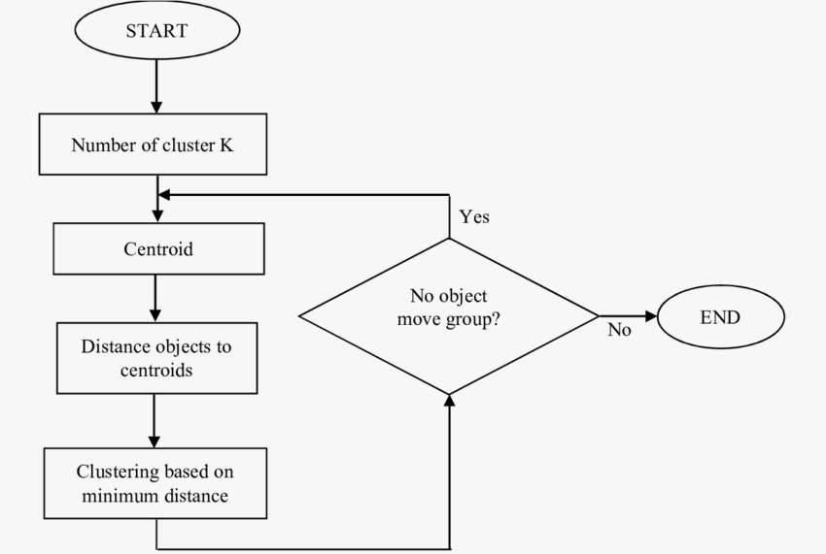
Algoritma K-Means
Secara umum algoritma k-means adalah :
Menentukan banyaknya cluster (k).
Menentukan centroid.
Dihitung masing-masing data pada centroid
Pengelompokkan berdasarkan jarak terpendek
Apakah terjadi perubahan kelompok?
Jika ya, maka ditentukan centroid baru
Jika tidak, maka berakhir

Slide 9
Ilustrasi K-Means

Slide 10
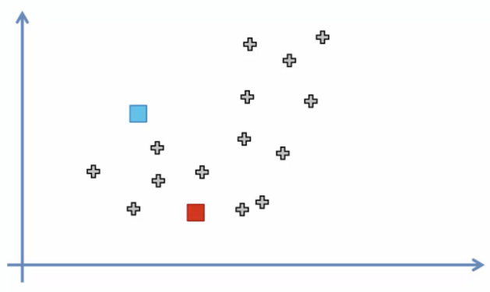
Algoritma 1
Pilih titik acak K (contoh: 2) sebagai pusat cluster yang disebut centroid.

Slide 11
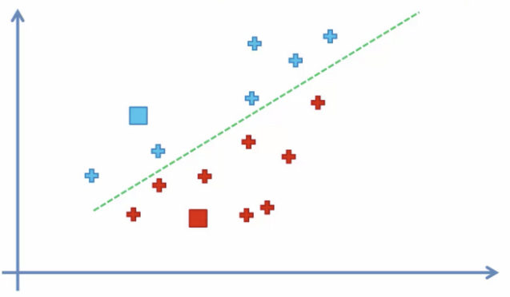
Algoritma 2
Tetapkan setiap titik data ke kluster terdekat dengan menghitung jaraknya terhadap setiap centroid

Slide 12
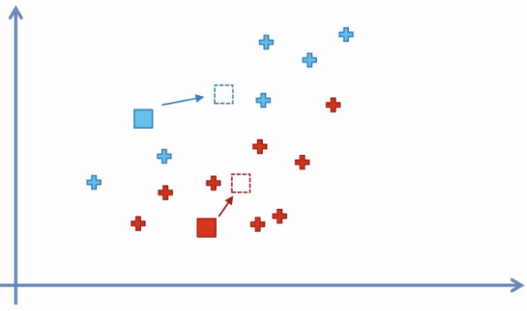
Algoritma 3
Tentukan pusat cluster baru dengan menghitung rata-rata poin yang ditugaskan

Slide 13
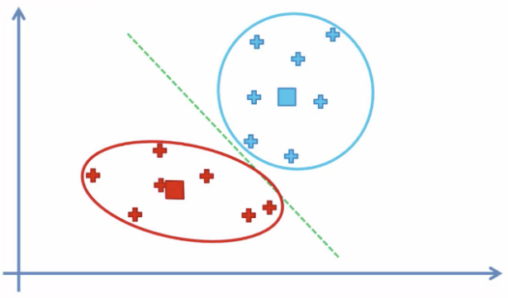
Algoritma 4
Ulangi langkah 2 dan 3 sampai tidak ada tugas cluster yang berubah

Slide 15
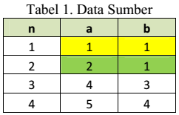
Contoh

Slide 16
Contoh
Tentukan banyaknya cluster adalah dua (k = 2) yang akan dibuat.
Banyaknya cluster harus lebih kecil dari pada banyaknya data (k < n).
Tentukan centroid setiap cluster
Untuk menentukan centroid awal (initial centroid) banyak metode yang dapat digunakan.
Di sini metode yang digunakan adalah mengambil data dari data sumber, secara acak atau random.
Untuk pengulangan berikutnya (pengulangan ke-1 sampai selesai), centroid baru dihitung dengan menghitung nilai rata-rata data pada setiap cluster.
Jika centroid baru berbeda dengan centroid sebelumnya, maka proses dilanjutkan ke langkah berikutnya.
Namun jika centroid yang baru dihitung sama dengan centroid sebelumnya, maka proses clustering selesai.

Slide 17
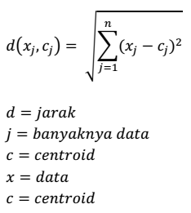
Hitung jarak data dengan centroid. Rumus-rumus untuk menghitung jarak antara lain :
Euclidean.
Manhattan / City Block.
Minkowski.
Euclidean Distance

Slide 18
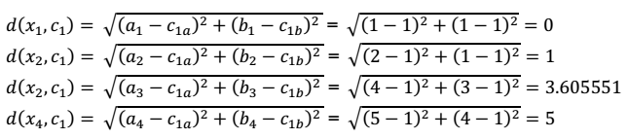
Contoh
Jarak data dengan Cluster 1

Slide 19
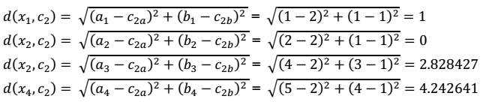
Jarak Data dengan Cluster 2

Slide 20
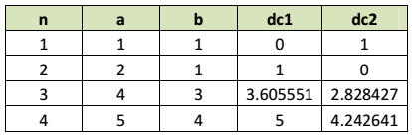
Contoh
Hasil Penghitungan jarak masing-masing data terhadap Cluster 1 (dc1) dan Cluster 2 (dc2)

Slide 21
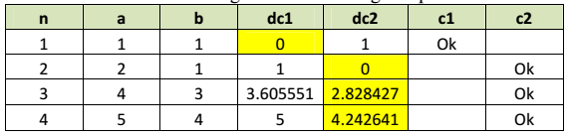

Contoh
Kelompokkan data sesuai dengan cluster-nya, yaitu data yang memiliki jarak terpendek.
Contoh;
karena $ⅆ\left(x_{1},c_{1}\right)$ < $ⅆ\left(x_{1},c_{2}\right)$ maka $x_{1}$ masuk ke dalam cluster 1.
Pada Tabel 4, data n = 1 masuk ke dalam cluster 1 karena dc1 < dc2, sedangkan data n = 2, 3, 4 masuk ke dalam cluster 2 karena dc2 < dc1.
Proses kembali ke langkah ke 2

Slide 22
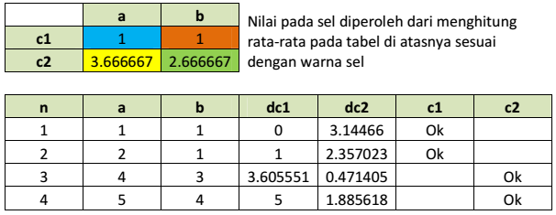
Centroid Baru dari C1a adalah 1/1 = 1 dan C1b adalah 1/1 = 1 (Anggota C1 hanya data baris pertama
Sedangkan pada C2a adalah (2+4+5)/3 = 3.6667 dan C2b adalah (1+3+4)/3 = 2.6667 (Anggota C2 baris ke 2,3,dan 4

Slide 23
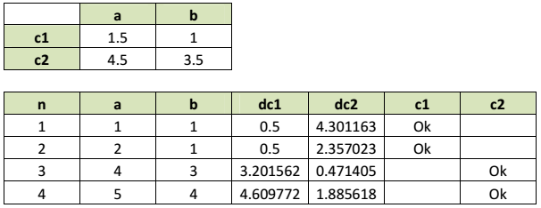
Hasil penghitungan Centroid Baru

Slide 24

Karena centroid tidak mengalami perubahan (sama dengan centroid sebelumnya) maka proses clustering selesai.

Slide 25
Demo Program 1
K-Means Studi Kasus dengan data seperti contoh

Slide 26
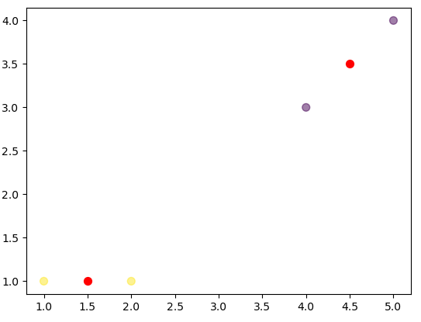
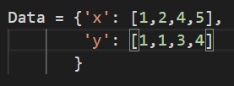

Hasil Demo Program 1
Input
Titik Cluster terakhir

Slide 27
Demo Program 2
Menggunakan Data Iris.csv

Slide 28
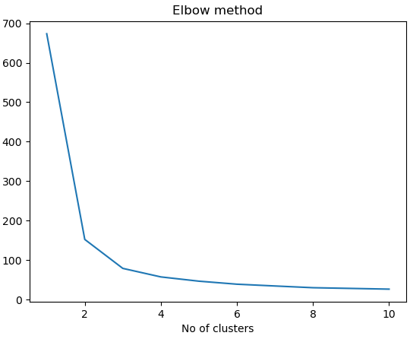
Menentukan jumlah K yang Optimal menggunakan Elbow Method. Yaitu mencoba jumlah cluster mulai dari 1 sampai dengan 10 lalu dicari “elbow” dari grafik yang dihasilkan
Titik Optimalnya pada K=3
Titik Optimal

Slide 29
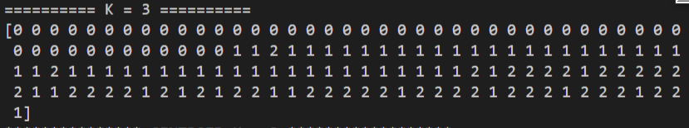
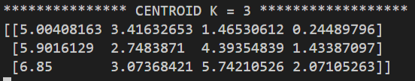
Hasil Demo Program 2
Data iris.csv dengan K= 3

Slide 30
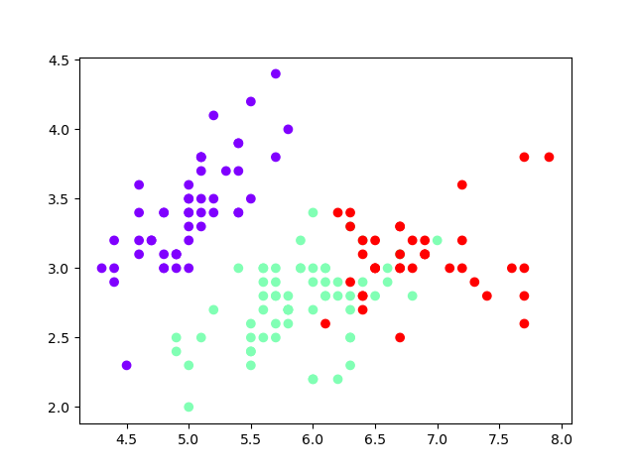
Hasil Demo Program 2
Tutup Window Elbow Method, maka akan menampilkan hasil akhir

Slide 31
Terima Kasih

